Slide 1
KNN Übung 3
Tobias Walter

Slide 2
Aufgabe 1 (Auswirkung der Loss-Funktion auf Backpropagation)
Loss-Funktionen:
Binary Cross Entropy (BCE): Geeignet für binäre Klassifikationsaufgaben. Berechnet die Wahrscheinlichkeit für die Zugehörigkeit zu einer Klasse. Erfordert Stabilisierungsmaßnahmen wie das Clippen von extremen Werten, um numerische Instabilitäten zu vermeiden.
Negative Log Likelihood (NLL): Verwendet in Verbindung mit Softmax für Mehrklassen-Klassifikation. Kann ohne passende Aktivierungsfunktion wie Softmax numerisch instabil sein.
Mean Squared Error (MSE): Verbreitet in Regressionsproblemen, wo kontinuierliche Werte vorhergesagt werden.

Slide 3
Aufgabe 1 (Auswirkung der Loss-Funktion auf Backpropagation)
Stabilität und Anpassungen:
Numerische Stabilität: Sowohl BCE als auch NLL sind anfällig für numerische Probleme bei sehr kleinen oder großen Input-Werten. Abhilfen inkludieren:
Softmax-Aktivierung bei NLL, um die Ausgabewerte der Neuronen auf eine Wahrscheinlichkeitsverteilung zu normalisieren.
Clippen von Werten bei BCE, um extreme Gradienten während des Trainings zu vermeiden.
Gewichtsinitialisierung: Eine angemessene Initialisierung der Gewichte, um eine stabile Varianz über die Layer hinweg zu gewährleisten und den Vanishing- oder Exploding-Gradient-Problem entgegenzuwirken.

Slide 4
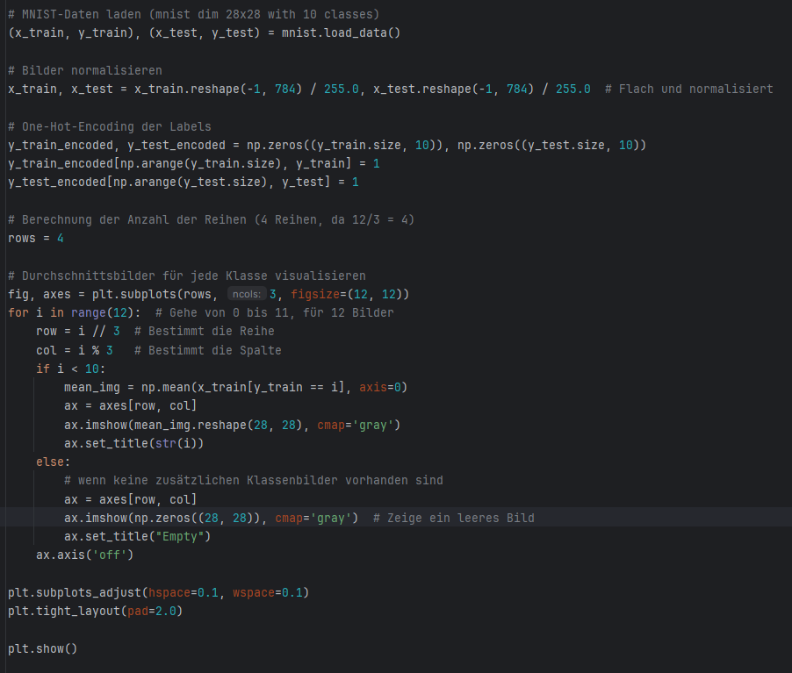
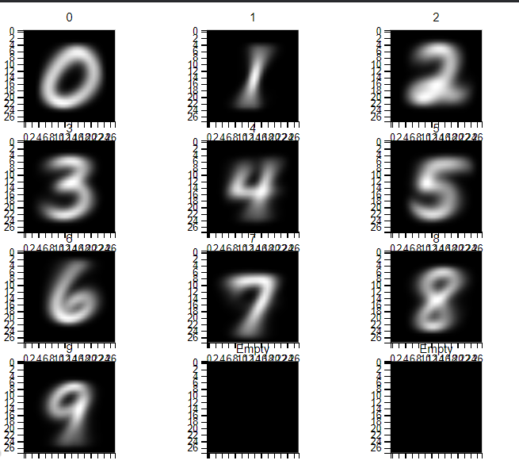
Aufgabe 2 (Der MNIST-Datensatz)

Slide 5
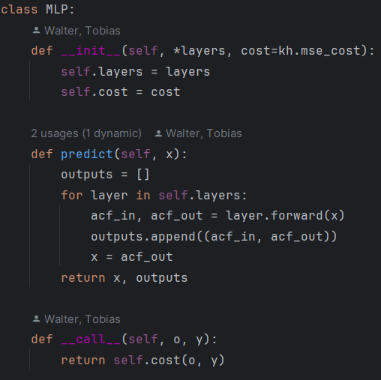
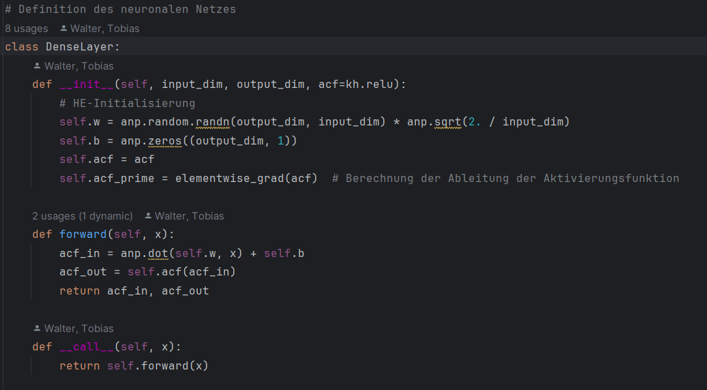
Aufgabe 3 (MNIST-Klassifizierung) – Neuronales Netz

Slide 6
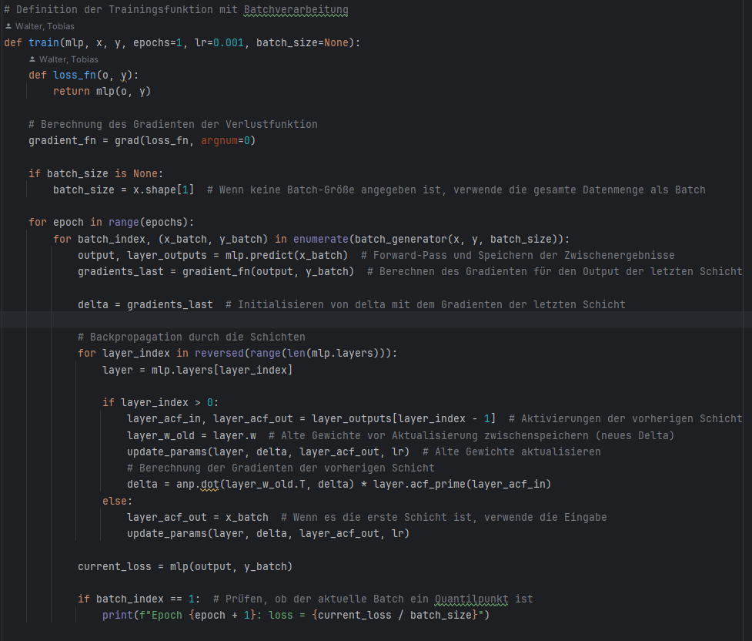
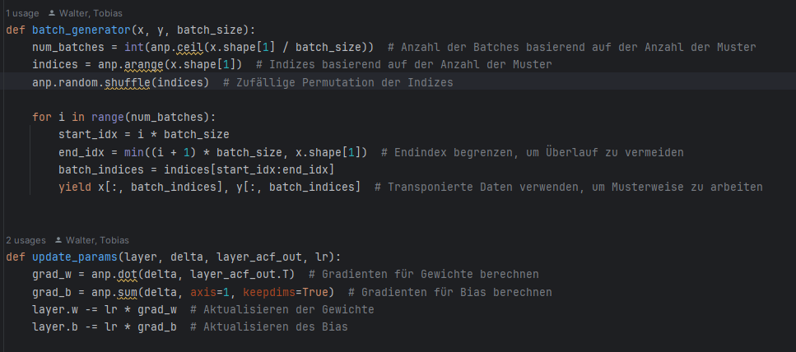
Aufgabe 3 (MNIST-Klassifizierung) - Training

Slide 7
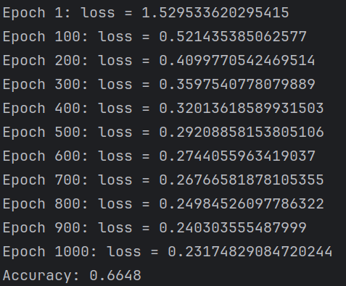
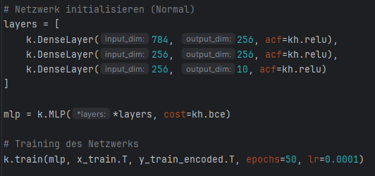
Aufgabe 3 - 1. Welche Accuracy kann mit 784 - 256 - 256 - 10 erreicht werden?

Slide 8
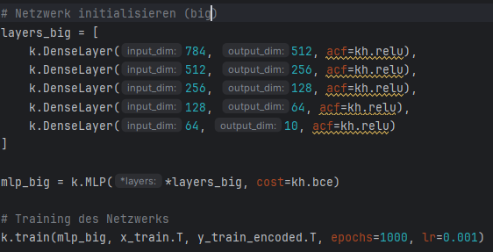
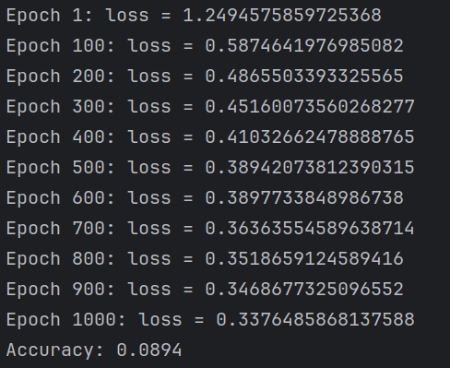
Aufgabe 3 – Welche Auswirkung hat eine Vergrößerung des Netzes?

Slide 9
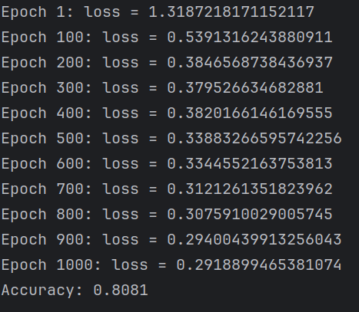
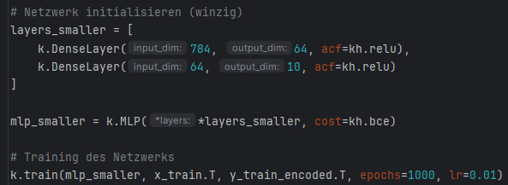
Aufgabe 3 – Was ist das kleinste Netz was noch funktioniert?

